Slide 1

IT R&D Global Leader
[첨부 제4호]
DCAS 단말 Transport Process 설계 및 구현 기술
ETRI
Technology Marketing
Strategy
정준영(jungjy@etri.re.kr)
스마트케이블방송연구팀
연구부문/본부명(ex, 융합기술연구부문)

Slide 2
작성방법 안내 : 제목(HY헤드라인M, 26point)
작은 제목(굴림, 28point, 굵게)
  주요 내용( 굴림, 20point, 굵게)
    세부 내용(굴림, 18point)
    강조를 위해 글씨를 굵게 하거나 빨간색과 파란색을 사용
    ※ 작성시 유의 사항
    가급적 지정된 글씨체와 글씨 크기를 따라주시기 바랍니다.
    전문용어 및 세부적인 설명은 피하시길 바랍니다.
    가급적 그림, 도표 등 시각적인 자료를 활용하여 주시기 바랍니다.
    고객의 입장에서 기술의 매력이 무엇인지를 중점적으로 부각시키기 바랍니다.
    추가적인 내용일 경우에는 전체적인 발표시간을 고려하여 목차에 추가를 하셔도 됩니다.
연구부문/본부명

Slide 3

  목 차
  ----------------------------------------------
  1. 기술의 개요
  2. 기술이전 내용 및 범위
  3. 경쟁기술과 비교
  4. 기술의 사업성
  - 활용분야 및 기대효과
  5. 국내외 시장 동향
연구부문/본부명

Slide 4
1. 기술의 개요
기술이전 개요
  본 이전 기술은 디지털 케이블 방송에서 Downloadable Conditional Access System (DCAS)을 도입할 경우, DCAS 단말 내 디스크램블링 과정을 수행하는 Transport Processor (TP)의 설계와 구현에 관한 것임
  DCAS 시스템은 HFC망을 통해 제한수신 어플리케이션을 다운로드하여, 케이블 사업자가 환경에 적합한 제한수신시스템을 자유롭게 선택하고 유연하게 변경할 수 있도록 하기 위해 제시된 시스템으로, 복수의 제한수신 방식들을 하드웨어적인 변경 없이 적용 가능함
  이러한 기능을 만족하기 위해서 DCAS 단말의 TP에서는 여러 방식의 디스크램블링 알고리즘을 수행할 수 있어야 함
  본 기술에 적용된 디스크램블링 알고리즘으로는 DVB-CSA, DES, 3DES, AES 가 있으며 연동할 CAS 시스템에 따라 선택적으로 구동이 가능함
연구부문/본부명

Slide 5
1. 기술의 개요
기술이전 목적 및 필요성
  현재 국내 및 해외에서 DCAS 시스템을 구축하려고 하는 케이블 방송 사업자들이 증가하고 있는 추세이며, 특히 국내에서는 DCAS 관련 표준화가 완료되어 방송 서비스를 추진할 예정에 있음
  최근 케이블 방송 단말 내 대부분의 핵심 칩은 외산에 의존하고 있다. DCAS 시스템에서 핵심 칩으로 거론되는 TP와 Secure Micro (SM) 칩 또한 이미 외산 솔루션이 발표되고 있는 시기임
  본 이전 기술은 케이블 단말 제조사에서 DCAS 단말을 구현하고자 할 때 요구되는 TP 모듈에 대해 외산 칩의 사용에 따르는 로열티 부담을 줄일 수 있도록 하여 높은 경제적 비용 절감을 가능케 할 것임
연구부문/본부명

Slide 6
2. 기술이전 내용 및 범위
기술이전 내용 및 범위
  기술이전 내용
    DVB-CSA 디스크램블링 엔진 설계 및 구현 기술
    DES/3DES 디스크램블링 엔진 설계 및 구현 기술
    AES 디스크램블링 엔진 설계 및 구현 기술
    MPEG-2 TS 디스크램블링 엔진 설계 및 구현 기술
  기술이전 범위
    TP 모듈 관련 규격서, 설계서 등의 기술문서
    TP 모듈 관련 VHDL 소스파일
연구부문/본부명

Slide 7
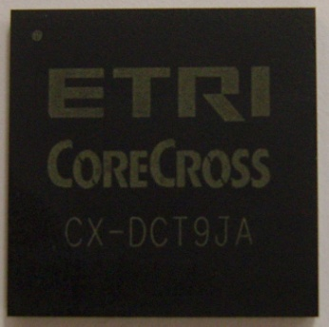
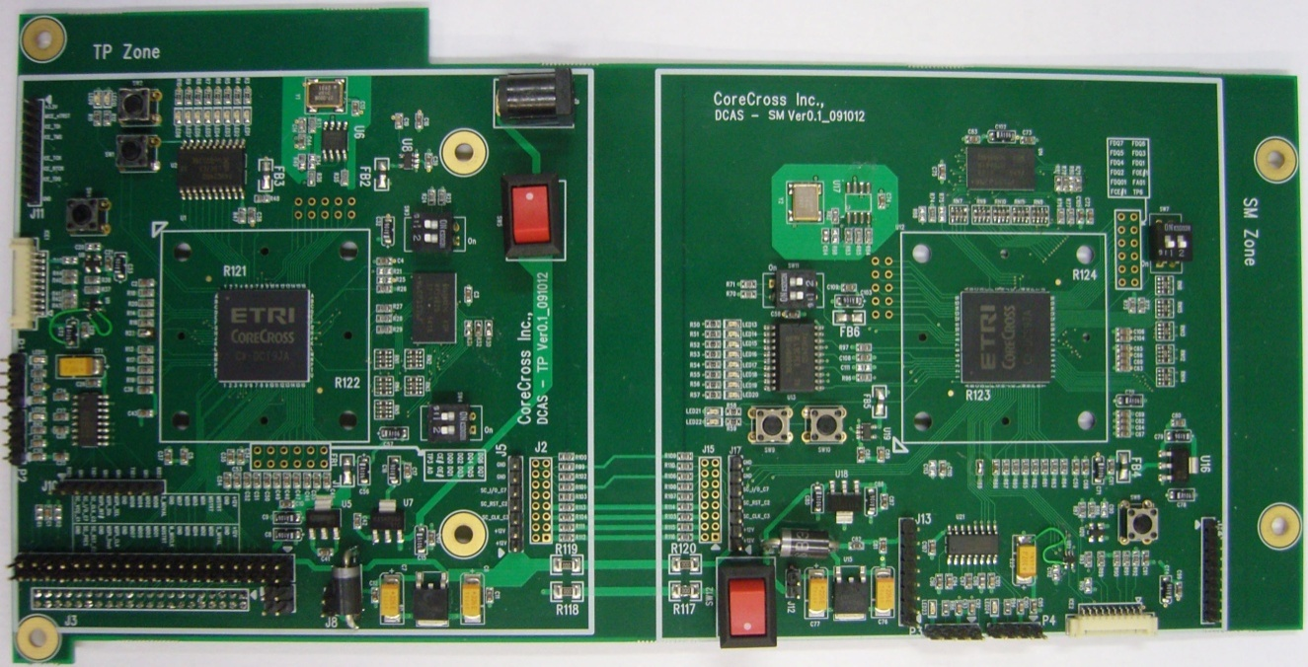
2. 기술이전 내용 및 범위
기술 개발 현황
Model # : CX-DCT9JA
0.13um tech
32bit RISC Processor (ARM926EJ)
Descrambler Engine Implementation
(DVB-CSA, AES, DES, TDES)
DCAS 단말 Transport Processor(TP)
연구부문/본부명

Slide 8
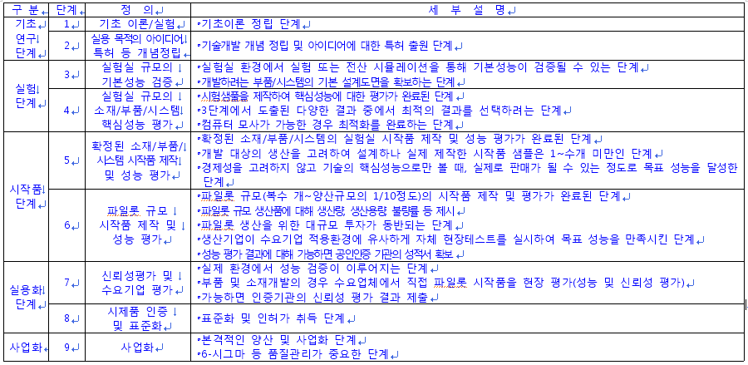
2. 기술이전 내용 및 범위
기술 개발 현황
  기술성숙도(TRL : Technology Readiness Level) 단계 : ( 5 )단계
연구부문/본부명

Slide 9
3. 경쟁기술과 비교
국외 기술 현황
  BroadCom 사에서 DCAS 지원 Chipset을 발표한 바 있지만, 상용화된 칩셋의 출시는 없음
국내 기술 현황
  본 기술과 관련하여 국내 업체의 기술 개발은 이루어 지지 않고 있음
기존 기술에 대한 이점
  기존 선행 기술에서는 다채널 동시 처리가 어려운 반면 본 기술은 이를 지원
  외산 칩에 비해 높은 경제적 비용 절감이 가능
연구부문/본부명

Slide 10
4. 기술의 사업성
예상 응용 제품 및 서비스
  예상 제품 및 서비스: TP Chipset
  예상 수요자: 케이블 단말 제조 업체
사업성
  현재 국내 주요 사업자들로부터 다채널 응용 서비스에 대한 요구가 활발해 지고 있음
  본 기술은 다채널 응용을 위한 기본 플랫폼을 제공할 수 있으므로 상당한 수요가 예상됨
기술이전 업체조건
  구현 및 디버깅을 위한 개발환경은 실시권자가 구축
연구부문/본부명

Slide 11
5. 국내외 시장 동향
국외 관련 제품 및 서비스 동향
  북미의 MSO들을 중심으로 DCAS 시스템이 부각되었지만 현재까지 일부 사업자에 한해 상용서비스는 이루어질 뿐 크게 활성화 되지 않음
국외 관련 제품 및 서비스 동향
  국내 DCAS 표준이 마련되고 상용서비스를 시작하고 있지만 전용 TP 칩셋의 부재로 PVR 서비스와 같은 다채널 수신 서비스에 제한이 있음
시장 전망
  현재 국내 케이블 방송 사업자들을 중심으로 신규 셋톱박스에 대해 DCAS를 적용하고 있지만, PIP, PVR 등과 같은 다채널 동시 수신을 요구한 어플리케이션에 대한 지원이 어려운 상황으로, 높아지는 소비자의 서비스 욕구에 따라 TP 전용 칩셋의 수요가 활성화 될 것으로 예상됨
연구부문/본부명

Slide 12

감사합니다.
www.etri.re.kr
    ※ 하단의 문의처 소개후, 발표후 개별기술 상담이 가능함을 다시 한 번 안내함
♣ 연락처 : 방송통신융합연구부문, 정준영 선·연 (042-860-1626, jungjy@etri.re.kr)

